Slide 1
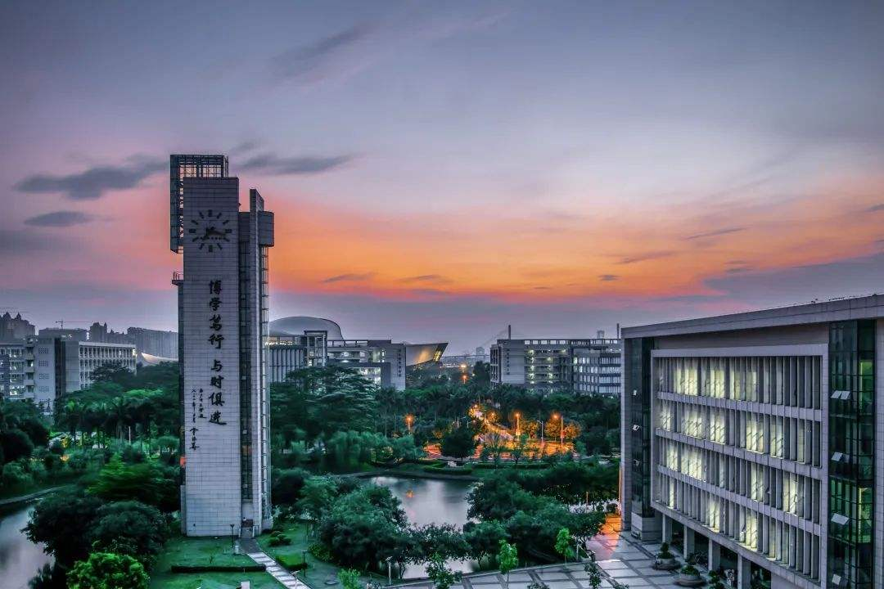


广州大学土木工程学院本科生课程
工程技术经济
主讲人：徐安

Slide 2
教师简介： 徐安 博士、教授
美国The University of Kansas 博士后（2018-2019）；
主持国家自然科学基金项目2项；
发表SCI论文二十余篇；
获授权专利十余项，软件著作权20余项；
主讲工程估价、工程技术经济、水力学等课程；
与其他教师合作讲授土木工程专业英语、高层建筑结构设计等课程。
办公室：工程北楼320

Slide 3
教学内容：工程经济
教学目标：了解和掌握工程建设中的基本经济问题
考核方式：平时成绩（40%）+期末卷面成绩（60%）

Slide 4
基本要求：
考勤（扫码签到）
随堂测试（雨课堂手机作答）

Slide 5
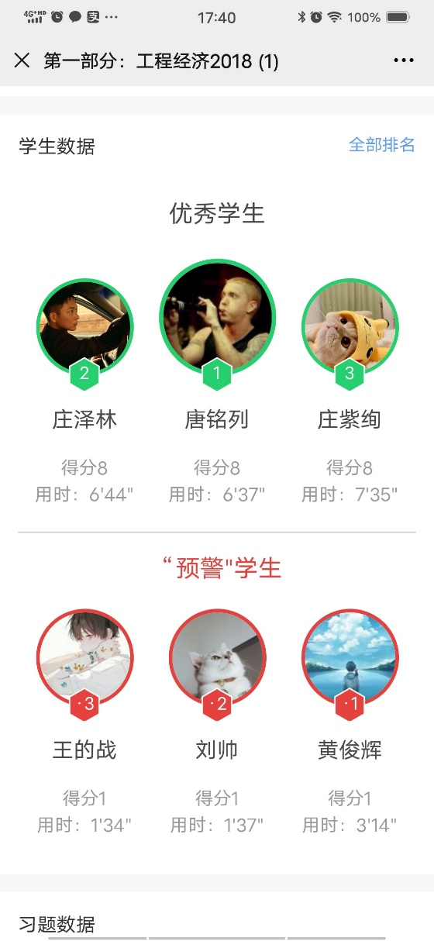
随堂测验，10题。

Slide 6
01 资金的时间价值

Slide 7
为什么说资金具有时间价值？
举例说明。

Slide 8
资金时间价值的概念
资金是运动的价值，资金的价值是随时间变化而变化的，是时间的函数，随时间的推移而增值，其增值的这部分资金就是原有资金的时间价值设备更新方案的必选原则；
其实质是资金作为生产要素，在扩大再生产及其资金流通过程中，资金随时间的变化而产生增值。

Slide 9
影响资金时间价值的要素
1. 资金的使用时间
2. 资金数量的大小
3. 资金投入和回收的特点
4. 资金周转的速度

Slide 10
资金时间价值的表征形式
利息（绝对值）
利率（相对尺度）

Slide 11
利息与利率的概念
利息就是资金时间价值的一种重要表现形式。通常用利息额的多少作为衡量资金时间价值的绝对尺度 , 用利率作为衡量资金时间价值的相对尺度。

Slide 12

什么是利息？
在借贷过程中 , 债务人支付给债权人超过原借贷金额的部分就是利息。
从本质上看利息是由贷款发生利润的一种再分配。
在工程经济研究中，利息常常被看成是资金的一种机会成本
$I$=F-P。

Slide 13

利率的计算公式
$i=\frac{I_{t}}{P}×100\%$
其中， $i$—利率
$I_{t}$—t时间内的利息总额。
用于表示计算利息的时间单位称为计息周期，通常为年、半年、季、月、周或天。

Slide 14
利率
利率就是在单位时间内所得利息额与原借贷金额之比 , 通常用百分数表示。
利率的高低由以下因素决定。
1.首先取决于社会平均利润率。
2.取决于借贷资本的供求情况。
3.借出资本的风险。
4.通货膨胀。
5.借出资本的期限长短。

Slide 15

单选题
1分
利率与社会平均利润率两者相互影响
A
社会平均利润率越高，则利率越高
B
要提高社会平均利润率，必须降低利率
C
利率越高，社会平均利润率越低
D
提交

Slide 16
利息的计算
1. 单利
单利是指在计算利息时 , 仅用最初本金来计算 , 而不计入先前计息周期中所累积 增加的利息 , 即通常所说的 " 利不生利 " 的计息方法。在以单利计息的情况下,总利息与本金、利率以及计息周期数成正比的关系.

Slide 17
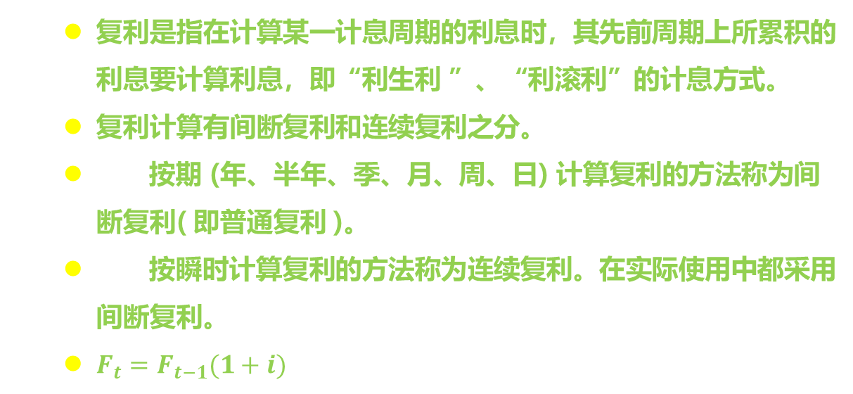
复利
复利是指在计算某一计息周期的利息时，其先前周期上所累积的利息要计算利息，即“利生利 ”、“利滚利”的计息方式。
复利计算有间断复利和连续复利之分。
按期 (年、半年、季、月、周、日) 计算复利的方法称为间断复利( 即普通复利 )。
按瞬时计算复利的方法称为连续复利。在实际使用中都采用间断复利。
$F_{t}=F_{t−1}(1+i)$

Slide 18
二、现金流量图的绘制
相同资金在不同时刻的价值是不同的。
不同时期、不同数额但价值等效的资金称为等值。
现金流量的概念
在考察对象整个期间各时点t上实际发生的资金流出或资金流入称为现金流量。
流出系统的资金称为现金流出,用符号(CO)t表示
流入系统的资金称为现金流入,用符号(CI)t表示

Slide 19
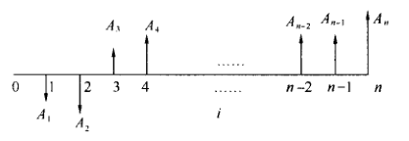
二、现金流量图的绘制
现金流量的三要素：
①现金流量的大小(现金流量数额)
②方向(现金流入或现金流出)
③作用点(现金流量发生的时间点)

Slide 20
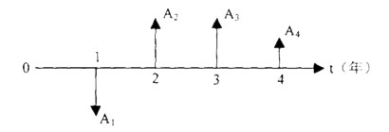
多选题
1分
已知折现率i>0，所给现金流量图表示（ ）。
A
A1为现金流出
B
A2发生在第3年年初
C
A3发生在第3年年末
D
A4的流量大于A3的流量
E
若A2与A3流量相等，则A2与A3的价值相等
提交

Slide 21
课堂讨论：
谈谈利率对市场（股票、房产、黄金等）的影响？

Slide 22


感谢聆听！

